Slide 1


Programación II Desarrollo en Java
Clase N° 6
Encapsulamiento. Clases Abstractas.
Métodos abstractos.

Slide 2
TEMAS A DESARROLLAR
Encapsulamiento.
Clases Abstractas.
Métodos abstractos.

Slide 3
Encapsulamiento
El encapsulamiento en Java se refiere al mecanismo de ocultar los detalles internos de una clase y proporcionar una interfaz pública para acceder a los datos y métodos de la clase.
Ventajas
Ayuda a mantener la integridad de los datos de la clase.
Permite que los cambios internos de la clase sean más fáciles de realizar.
Facilita la reutilización del código.
Mejora la seguridad del código.

Slide 4
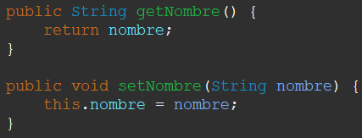
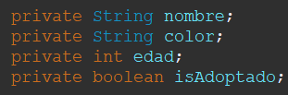
Ejemplo
Clase Gato:
Métodos públicos para acceder y modificar los datos :
Definición de los atributos de clase :
Debe crearse un método para obtener el dato (get) y otro para modificarlo (set) por cada uno de los atributos.

Slide 5
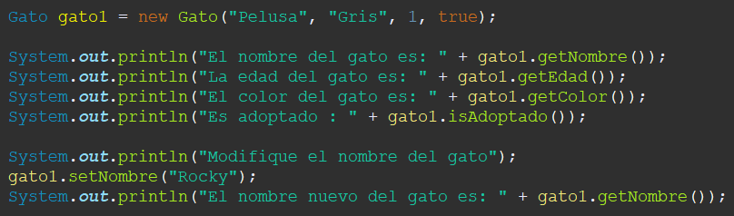
Utilizando los métodos públicos para acceder y modificar los datos :

Slide 6
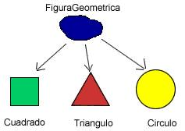
¿Qué es la abstracción?
* Es uno de los pilares de la POO
* Consiste en la capacidad de representar un objeto en su forma más esencial, abstracta y general, sin preocuparse por los detalles específicos de su implementación.

Slide 7
Ventajas de la abstracción
Permite encapsular la complejidad de un objeto y separar la implementación de sus métodos públicos, lo cual:
* facilita la comprensión y el mantenimiento del código
* permite una mayor modularidad y reutilización del mismo.

Slide 8
Clases abstractas
Una clase abstracta es una clase similar a una clase concreta (posee atributos y métodos), pero la gran diferencia es que es una clase que NO SE PUEDE INSTANCIAR DIRECTAMENTE, sino que se utiliza como una plantilla o modelo para definir las características y el comportamiento común de un conjunto de clases relacionadas.

Slide 9
Clases abstractas
* Se definen mediante la palabra clave "abstract" en la declaración de clase.
* Pueden contener tanto métodos concretos como métodos abstractos, pero tienen una condición: Al menos uno de sus métodos debe ser abstracto.
* Si las clases abstractas no se pueden instanciar… ¿pueden tener constructores?... Sí!! Es posible definir constructores en las superclases, pero no es posible crear instancias, sólo se usan para que a través de la herencia los utilicen las subclases.

Slide 10
Métodos abstractos
→ Un método abstracto se caracteriza por dos detalles:
* Está precedido por la palabra clave abstract.
* No tiene cuerpo y su encabezado termina con punto y coma.
→ Si un método se declara como abstracto, se debe marcar la clase como abstracta → No puede haber métodos abstractos en una clase concreta.
→ Los métodos abstractos deben implementarse en las clases concretas (subclases). → @Override

Slide 11
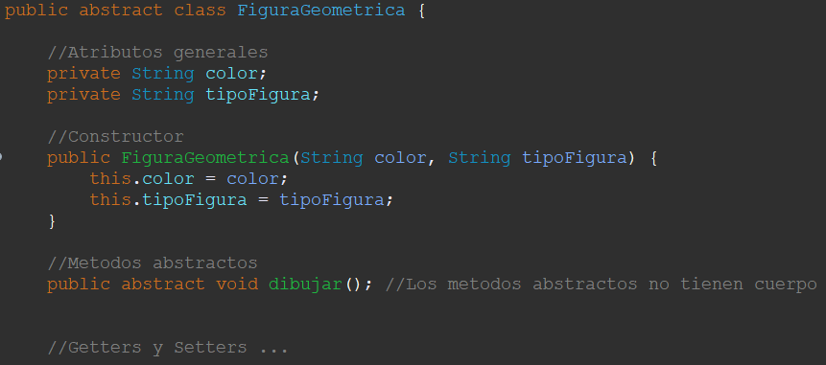
Un ejemplo de clase abstracta

Slide 12
